Slide 1

Лабораторная работа №2, вариант 3 Amplitude amplification
Выполнили студенты групп М3311 и М3303 Авсюкевич Анастасия и Аблеев Эмиль

Slide 2
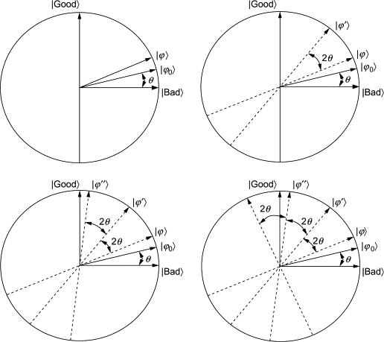
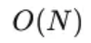
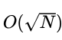
О чем пойдет речь:
Амплитудное усиление — это метод, используемый в квантовых вычислениях для повышения вероятности получения желаемого результата в квантовом алгоритме. Он применяется в алгоритмах для квантового поиска (например, Гровер) , где нужно найти определенный элемент в несортированной базе данных быстрее, чем классические алгоритмы.
Основная идея амплитудного усиления заключается в итеративном усилении амплитуды целевого состояния при подавлении амплитуд нежелательных состояний. Это достигается с помощью использования комбинации двух операций: отражения относительно целевого состояния и отражения относительно «среднего» состояния.
Этот процесс усиления позволяет алгоритму сходиться к целевому состоянию, что повышает вероятность его измерения в качестве конечного результата.
Алгоритм иллюстрирует одну из основных особенностей квантовых вычислений и подчеркивает возможность решения определенных проблем более эффективно, чем традиционными способами.

Slide 3
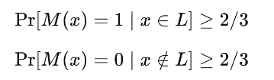
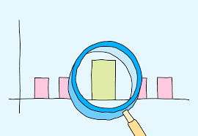
Amplitude amplification as BQP
Класс BPP (Bounded-Error Probabilistic Polynomial Time) – это класс вероятностных полиномиальных алгоритмов, которые дают правильный результат с высокой вероятностью.
Алгоритм A является BPP-алгоритмом, если существует вероятностная машина Тьюринга M, которая работает за полиномиальное время O(n^k), где k — константа, и для любого входа x выполняются следующие условия:
Где M(x)=1 означает, что машина принимает вход x,
а M(x)=0 — отвергает его.
Квантовый аналог BPP — класс BQP
BQP (Bounded-Error Quantum Polynomial Time) – это класс задач, решаемых квантовым компьютером за полиномиальное время с вероятностью ошибки, ограниченной сверху некоторой константой (< 1/3).
Амплитудное усиление используется в алгоритмах BQP, так как оно увеличивает вероятность получения правильного ответа, аналогично тому, как в BPP повторяются запуски алгоритма для уменьшения вероятности ошибки.
Амплитудное усиление как вероятностный алгоритм
Амплитудное усиление – это техника, позволяющая повысить вероятность правильного ответа для квантовых алгоритмов, что делает его аналогичным методу усиления вероятностей в классических вероятностных алгоритмах (например, путем многократного прогона и усреднения).

Slide 4
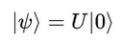
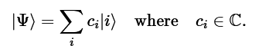
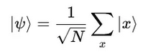
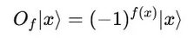
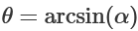
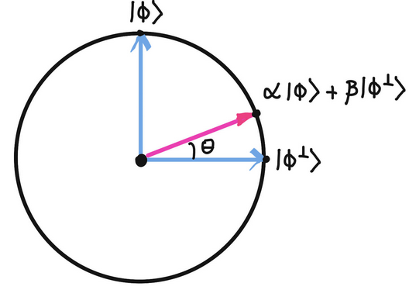
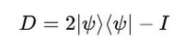
Этапы алгоритма:
1) Инициализация: алгоритм начинается с подготовки квантового состояния, которое является суперпозицией всех возможных записей базы данных (состояний). Это состояние обычно подготавливается с помощью квантового преобразования U, которое включает в себя вентили Адамара.
Оно имеет ненулевое совпадение с целевым состоянием |ϕ⟩.
Но можно записать удобнее: сделать |ϕ⟩ элементом базиса, тогда: |Ψ⟩=α|ϕ⟩+β|ϕ⊥⟩, где |ϕ⊥⟩ является некоторым состоянием, ортогональным |ϕ⟩ и α, β ∈ R. Это позволяет представить начальное состояние в двумерном пространстве.
2) Усиление амплитуды, алгоритм итеративно применяет две операции:
2.1 Оракул: эта операция отмечает целевой элемент в базе данных (целевое состояние). Она может быть реализована по-разному в зависимости от конкретной проблемы.
Например: помечает целевое состояние отрицательной фазой. , где f(x) – индикаторная
ф-я, принимающая 1 для нужного решения и 0 в остальных случаях
2.2 Диффузионное преобразование: эта операция усиливает амплитуду отмеченного элемента,
одновременно уменьшая амплитуды других элементов.
3) Измерение: после достаточного количества итераций измеряется квантовое состояние. Результатом
является целевой элемент с высокой вероятностью.

Slide 5
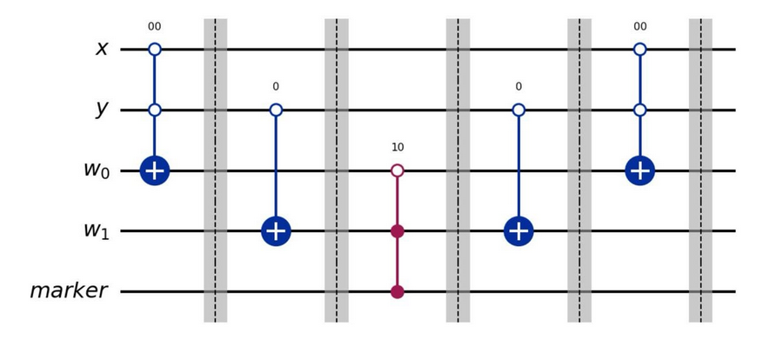
Оракул
Функция оракула играет решающую роль в маркировке целевого элемента в квантовой суперпозиции и содействии его
амплификации. Она отвечает за отличие маркированного элемента от остальных элементов в пространстве поиска.
Обычно ф-я оракула принимает форму квантового вентиля или квантовой схемы, которая действует на квантовое состояние и вводит инверсию фазы для целевого элемента. Инверсия фазы — это преобразование, которое изменяет знак амплитуды маркированного элемента, фактически переворачивая его фазу.
Конкретная реализация функции оракула зависит от решаемой задачи.
Проектирование и построение функции оракула требуют тщательного рассмотрения и информации, специфичной для проблемы.

Slide 6
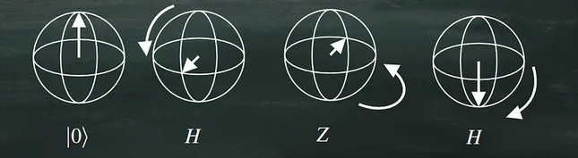
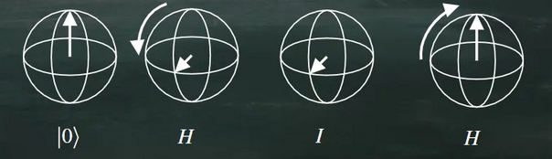
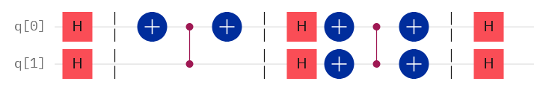
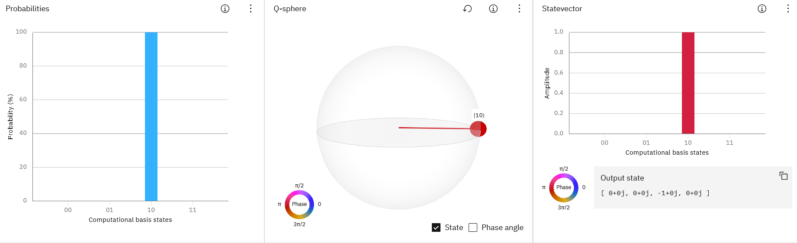
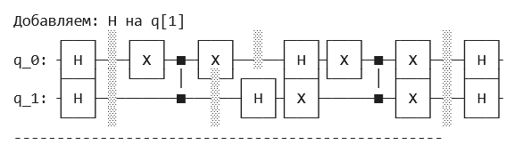
Первый набор вентилей Адамара переводит кубиты в состояние, при котором их фазы имеют значение. Оракул изменяет фазу искомого состояния. Диффузор перестраивает фазы всех состояний таким образом, что последние вентили Адамара переводят кубиты в целевое состояние. В итоге меняется только оракул, который отмечает искомое состояние, а диффузор остается прежним.

Slide 7
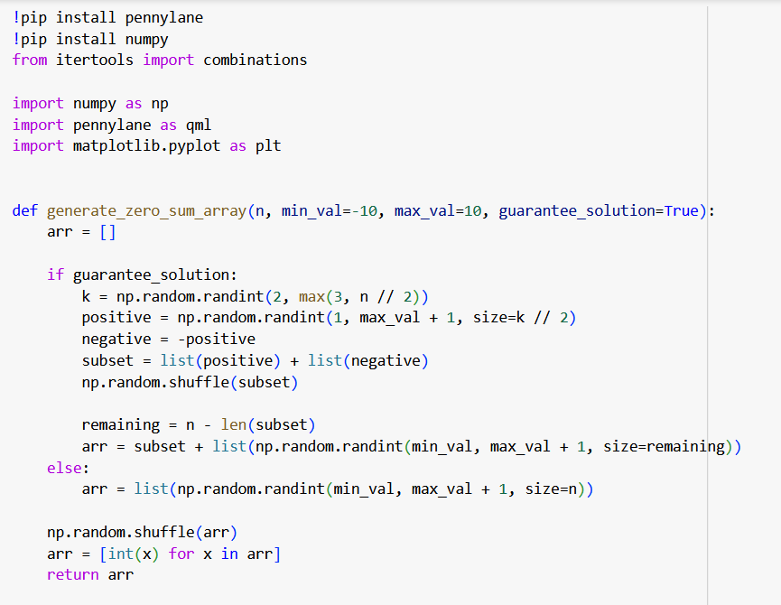
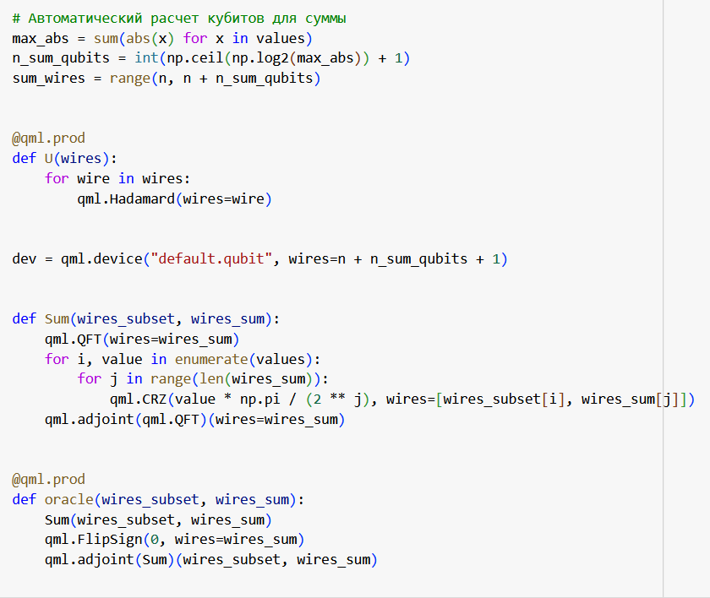
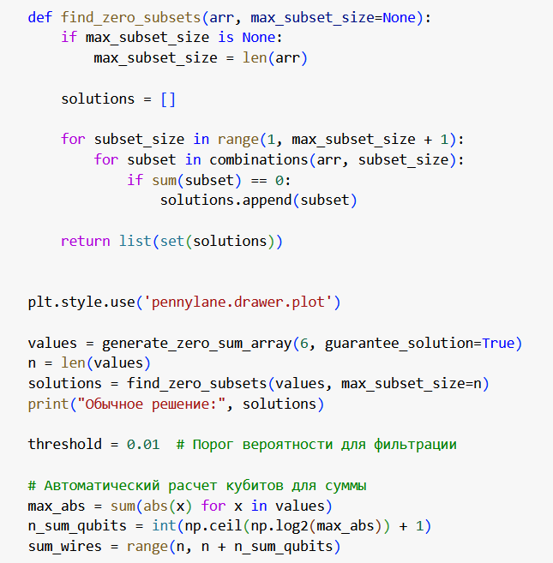
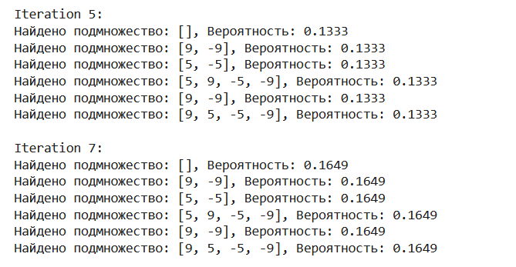
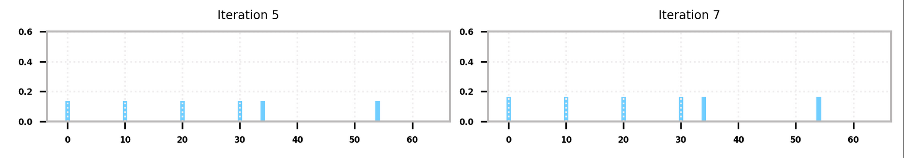
Реализация алгоритма

Slide 8
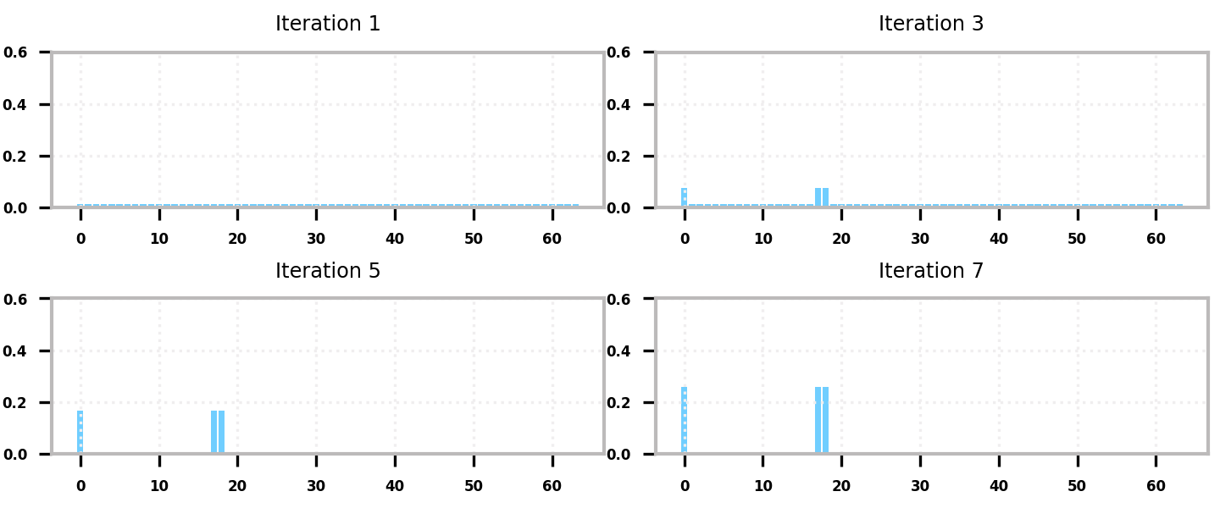
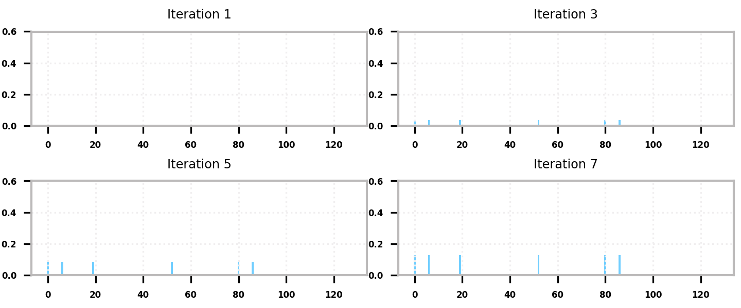
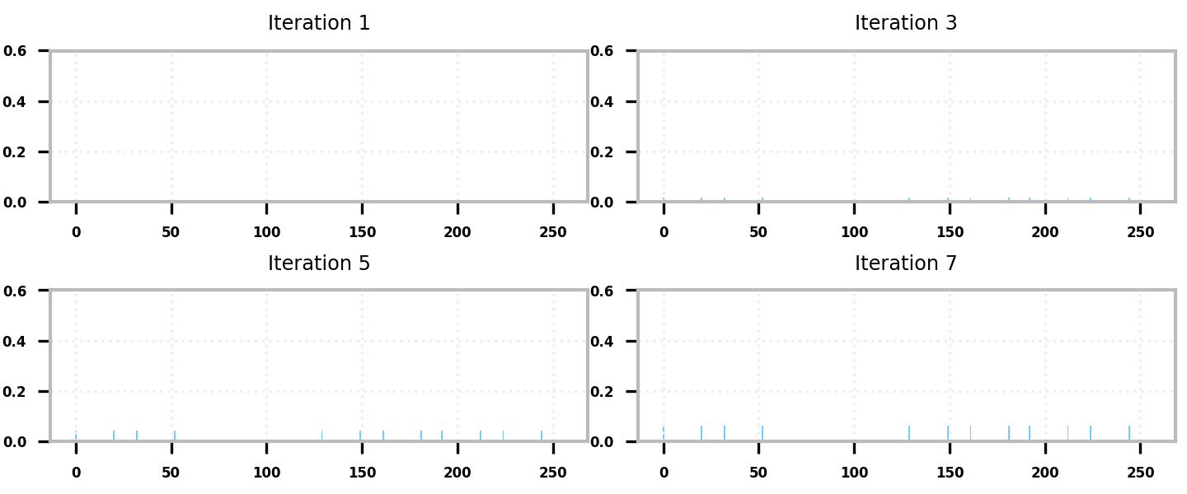
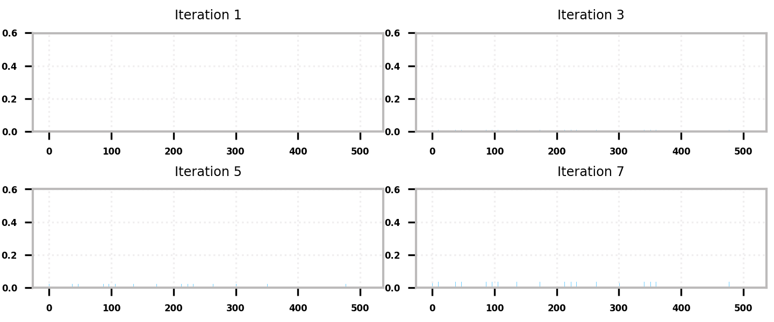
Примеры (тестовые сценарии)
Размер массива: 6
Размер массива: 7
Размер массива: 8
Размер массива: 9

Slide 9
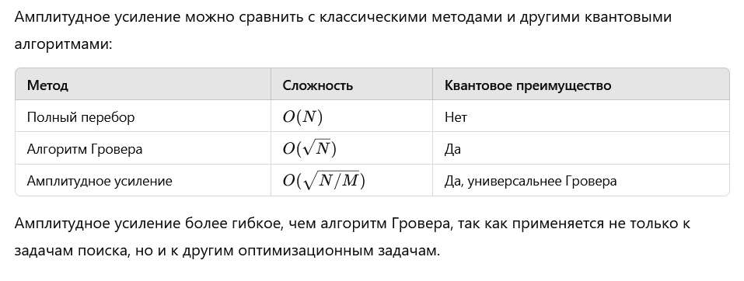
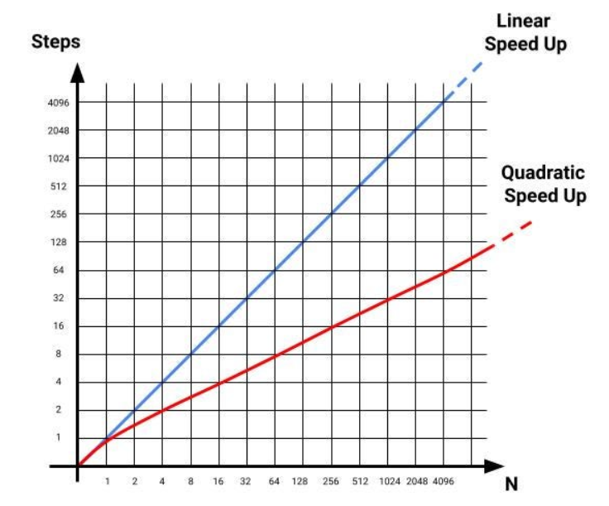
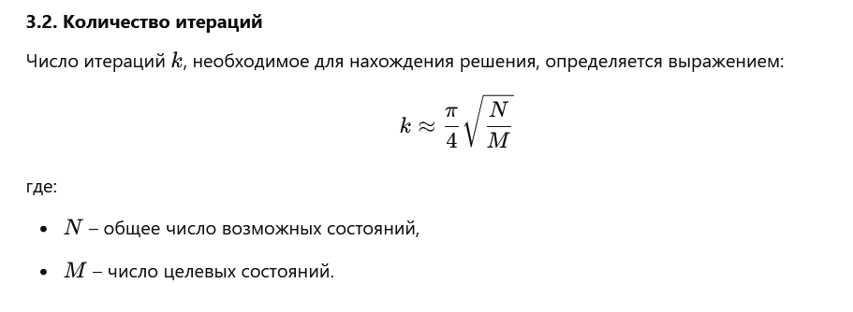
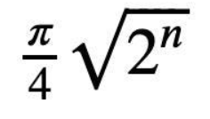
Сравнение с аналогами

Slide 10
А если несколько правильных решений?
Проблемы и нюансы:
Конкурирующие амплитуды: Если существует несколько решений, амплитудное усиление будет «делить» усилия между всеми ними. Вероятность нахождения каждого из них может быть ниже, чем в случае с одним решением.
Необходимость корректировки количества итераций: При большом числе решений нужно будет провести больше итераций амплитудного усиления, чтобы правильно распределить амплитуды между всеми решениями и увеличить их вероятность обнаружения.
Решение:
Алгоритм Гровера изначально предназначен для нахождения одного решения. Однако можно модифицировать алгоритм следующим образом:
Модификация "сечением": Вместо того чтобы усиливать только одно состояние, можно использовать технику сечений, чтобы разделить пространство решений на несколько частей. Это делается так, чтобы алгоритм мог находить группы решений за меньшее количество шагов.
Использование квантовых методов для мультирешений: Когда несколько решений распределены по пространству, алгоритм Гровера может быть адаптирован для работы с множественными состояниями. Это делает алгоритм подходящим для задач, где нужно найти несколько правильных решений, таких как задачи с многими правильными элементами в базе данных.

Slide 11

Спасибо за внимание!

